Slide 1
Çocuklarda Kabızlık- İşeme Bozuklukları İlişkisi
Dr. Hamit Okur
Çocuk Cerrahisi Uzmanı
Medivia Hospital

Slide 2
Sunum Akışı
Giriş
Pelvik Taban Yapıları
Alt üriner sistem (AÜS) ve Anorektum nöroanatomisi
İşeme ve dışkılama mekanizması
İnkontinans
Fonksiyonel Kabızlık
Fonksiyonel Kabızlık – İşeme Bozukluğu İlişkisi
Tedavi
Sonuçlar

Slide 3
Giriş
Alt Üriner Sistem ve Anorektum
Kontrollü
Depolama ve Boşaltma
Embriyolojik gelişim
Duyu ve motor sinir desteği
Sfinkter ve destek kas yapıları
Eksternal üretral ve anal sfinkter inervasyonu
Kloaka
Ortak dorsal kök gangliyonları
Pelvik taban kasları
Pudendal sinir

Slide 4
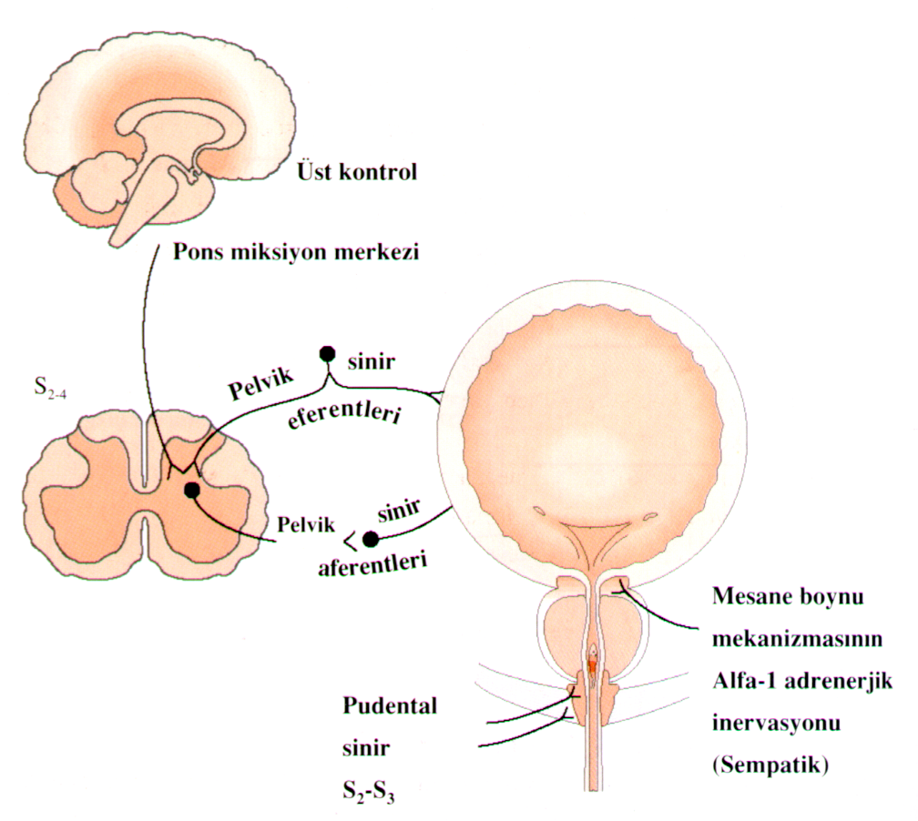
Alt üriner sistem innervasyonu

Slide 5
Alt Üriner Sistem Nöroanatomisi
Depolama ve boşaltma fonksiyonları:
  Serebral korteks ve pons’un kontrolü altındaki sempatik, parasempatik ve somatik motor nöronlar

Slide 6
Alt Üriner Sistem Nöroanatomisi
Boşaltma:
Mesane dolarak eşik kapasite/basınca geldiğinde
Mesane duvarında bulunan nosiseptör ve gerilme reseptörleri afferent sinirler aracılığıyla
Talamus’un VPL nukleusu
İşeme
Depolayıcı refleksler ↓
Detrusör ↗
Sfinkterler ↓

Slide 7
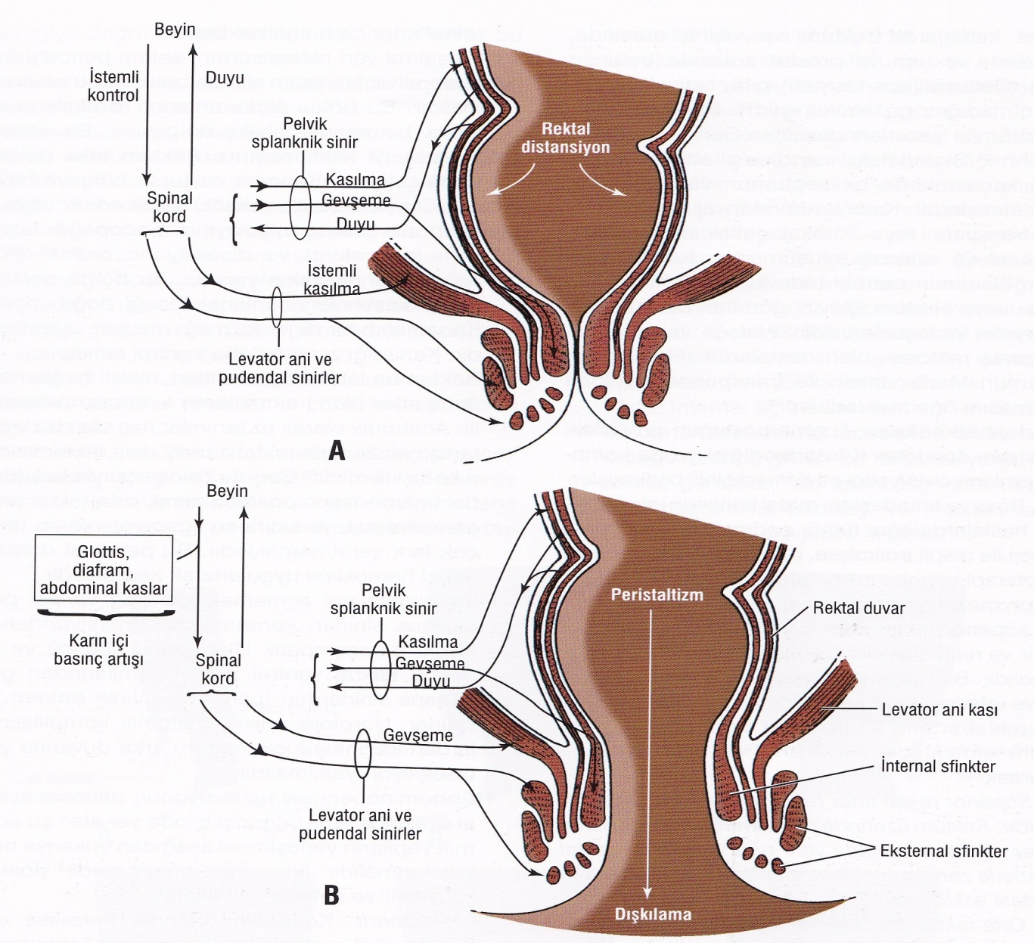
Anorektum Nöroanatomisi

Slide 8
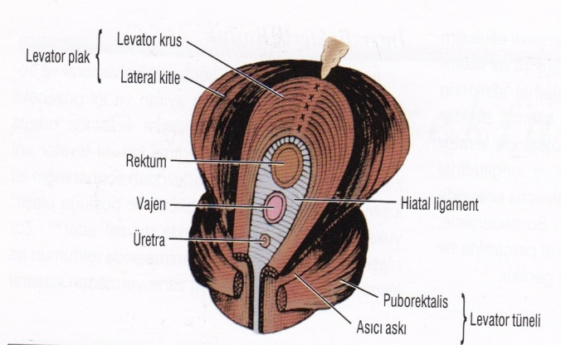
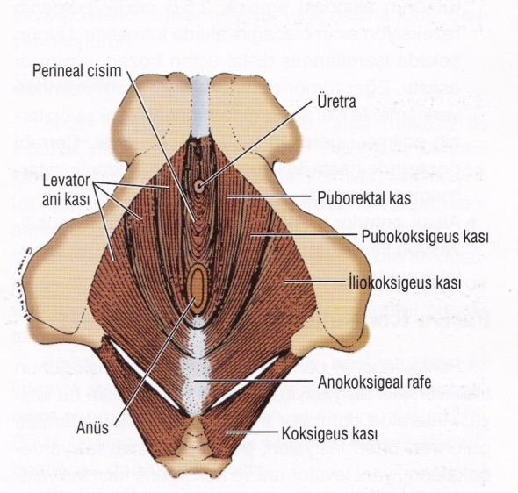
Pelvik Taban Yapıları
Üretra, vagina ve rektumu sarar
İki çift çizgili kas tabakası:
  Koksigeus
  Levator ani
    İliokoksigeus
    Pubokoksigeus
    Puborektalis *

Slide 9
İşeme ve Dışkılama Mekanizması
İntrinsik ve Ekstrinsik olmak üzere iki ayrı bileşen
İntrinsik:
  Detrusör
  İnternal sfinkter
Ektrinsik:
  Levator kompleks
  Eksternal sfinkter
Düz kas lifi (istemsiz)
Çizgili kas lifi
(istemli)

Slide 10

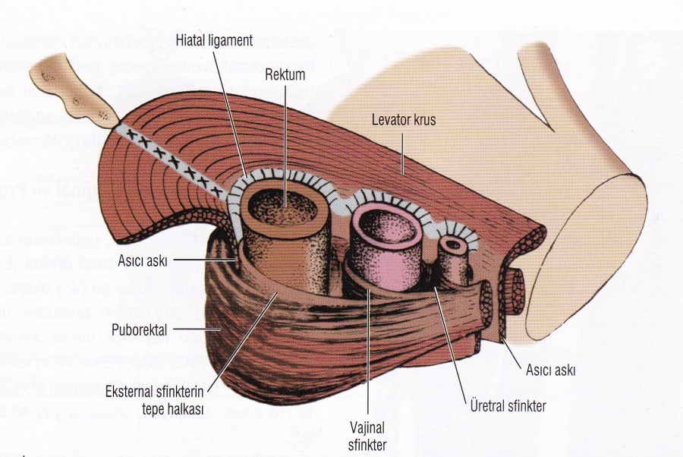
İşeme ve Dışkılama Mekanizması

Slide 11
Anorektum Nöroanatomisi
Tablo I. Alt üriner ve gastrointestinal sistemlerin sinir inervasyonu.
AÜS: Alt üriner sistem
SEMPATİK DAL | AÜS | KOLOREKTUM
Spinal | T10-L2 | L1-L3
Periferal | Hipogastrik Sinir | Hipogastrik Sinir
İşlev | Kontinans | Kontinans
PARASEMPATİK DAL
Spinal | S2–S4 | S2–S4
Periferal | Pelvik Sinir | Pelvik Sinir
İşlev | İşeme | Defekasyon
SOMATİK DAL
Spinal | S2–S4 | S2–S4
Periferal | Pudendal Sinir | Pudendal Sinir
İşlev | Eksternal Üretral Sfinkter | Eksternal Anal Sfinkter

Slide 12
İdrar kaçırma (inkontinans)
Uygunsuz ya da sosyal olarak kabul edilemeyecek yer ve zamanda istemsiz olarak idrar yapma durumu
Uykuda (gece inkontinansı, enürezis)
Uyanık iken idrar kaçırma (gündüz inkontinansı) olabilir.

Slide 13
Uykuda işeme(Gece inkontinansı, enürezis)
5 yaşındaki çocukların yaklaşık % 15-20'si
7 yaşındaki çocukların yaklaşık % 5-10'u
15 yaşındaki çocukların yaklaşık % 1-2'si
Erişkinlerde de % 0.5-1

Slide 14
İnkontinans
Tek bulgulu(monosemptomatik)
Tek bulgulu olmayan (nonmonosemptomatik)

Slide 15
Monosemptomatik inkontinans
Matürasyonda gecikme
Hormonal bozukluklar
Tuvalet alışkanlığının kazanılmasında sorun
Uyku bozuklukları
Psikolojik faktörler

Slide 16
İnkontinans terminolojisi
İnkontinans
5 yaş ve üzeri
Sürekli
İntermittan
Gece inkontinansı
= enurezis
Her yaş
Gündüz

Slide 17
Kabızlık
Fonksiyonel
Organik

Slide 18
Fonksiyonel Kabızlık
Altta yatan organik bozukluk yoktur
Çocuklarda kullanılan farklı tanısal kriterlere bağlı olarak kabızlık sıklığı %5-30*
Pediatri uzmanlarına hasta başvurularının %3’ü, gastroenteroloji konsültasyonlarının ise %25’i kabızlık nedeniyle**
Kabızlığın %17-40’ı ilk 1 yaşta başlar
*NICE Clinical Guideline: Constipation in children and young people. p: 4, 2010
**Averbeck MA, Madersbacher H: Constipation and LUTS - How do They Affect Each Other? International Braz J Urol 37 (1): 16-28, 2011

Slide 19
Fonksiyonel Kabızlık
Nedeni tam olarak bilinmiyor;
Anal fissür
Ateş, enfeksiyon
Dehidratasyon, sıvı alımının azlığı
Okula başlama, hijyen, ev değişikliği vb gibi sosyal etkiler
Beslenme alışkanlıklarındaki değişiklik
Psikolojik sorunlar
Tuvalet eğitimi zamanlaması
İlaç kullanımı
Aile öyküsü
İsteksizlik nedeniyle dışkılamanın baskılanması

Slide 20
Fonksiyonel Kabızlık
Daha Büyük Çocuklarda;
  Tuvalet korkusu - fobiler
  Aile yapısında değişiklik
  Cinsel taciz
  Muayene sıarasında ciddi korku, anüste fissür, yara, hematom
  Sosyal öykü
  Depresyon

Slide 21
Fonksiyonel Kabızlık
Barsak hareketlerinde azalma
Kötü kokulu gaz ve dışkı
Aşırı miktarda gaz oluşumu
Düzensiz şekilli dışkı
Nadir olarak bol miktarda veya sık sık küçük topaklar şeklinde dışkı çıkarma
Dışkılama esnasında dışkı çıkışını baskılama-engelleme manevraları
Taşma veya lekeleme tarzı inkontinans
Karın ağrısı
Distansiyon
Azalmış iştah
Genel bitkinlik veya aşırı sinirlilik

Slide 22
Fonksiyonel Kabızlık

Slide 23
Fonksiyonel Kabızlık
Rektum içinde büyüyen kitle;
Rektum duvarı gerilmesiyle motilite ve kontinans bozukluğuna
Mesane ve/veya mesane boynuna bası yaparak üriner sorunlara yol açmaya başlar

Slide 24
Kabızlık - İşeme Bozukluğu İlişkisi
Birçok çalışmada kabızlık mesane çıkış uyumsuzluğu ile ilişkilendirilmiş ve üriner inkontinans, İYE, VUR ve hatta yalancı üroradyolojik bulguların sebebi olarak sorumlu tutulmuştur
Rektumda biriken dışkının gerilme reseptörlerini uyarması değişken mesane kasılmalarına ve hatta mesane instabilitesine yol açabilmektedir**
Kabızlık nedeniyle uzun süreli ve şiddetli ıkınma zaman içerisinde pelvik taban kaslarında gevşemeye yol açabilir***
*Sarel Halachmi and Walid A. Farhat (2008) Interactions of Constipation, Dysfunctional Elimination Syndrome, and Vesicoureteral Reflux. Adv Urol 2008:1-3
**Chase JW, Homsy Y, Siggaard C, et al: Functional constipation in children. J Urol 171: 2641–2643, 2004
***Franco I: Overactive bladder in children. Part 1: pathophysiology. J Urol 178: 761–768, 2007

Slide 25
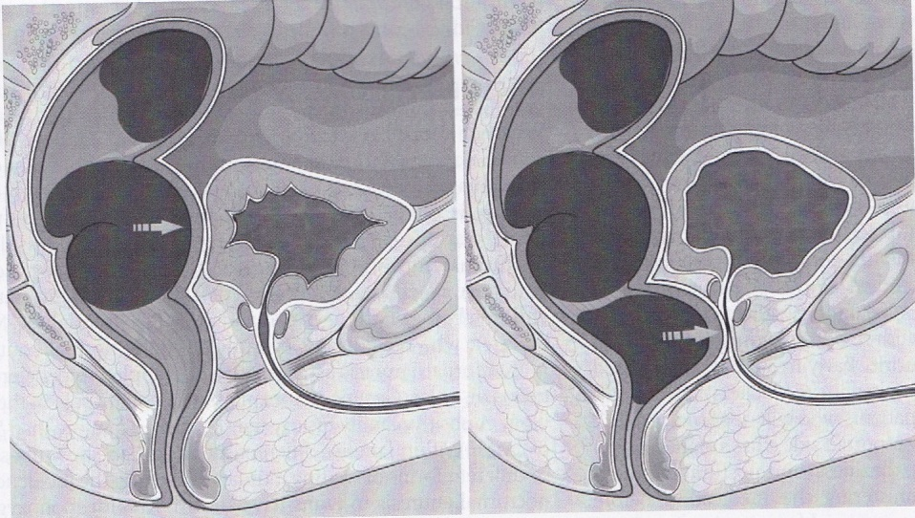
Kabızlık - İşeme Bozukluğu İlişkisi
Mesanenin sigmoid kolon ve rektumun anteriyor ve inferiyorunda yer alması, biriken dışkının hem mesaneye hem de mesane boynuna bası yapmasına neden olur
Sonuç olarak hem fonksiyonel mesane kapasitesi azalır, hem de mesane çıkış obstrüksiyonu gelişir*
*Franco I: Overactive bladder in children. Part 1: pathophysiology. J Urol 178: 761–768, 2007

Slide 26
Kabızlık - İşeme Bozukluğu İlişkisi
Mesane – Barsak Kontrol Bozukluğu (Disfonksiyonel Eliminasyon Sendromu) (DES), İşeme disfonksiyonu, tekrarlayan İYE, VUR, gece ve/veya gündüz idrar kaçırma, sıkışma semptomları ve tutma manevraları, kabızlık ve kaka kaçırmanın beraber olduğu ciddi bir patoloji kompleksidir

Slide 27
Kabızlık - İşeme Bozukluğu İlişkisi
Kabız olan çocukların %46’sında gündüz idrar kaçırma, %34’ünde uykuda işeme eşlik eder*
Kabızlığı olan çocuklarda üriner inkontinans ve İYE sıklığı araştırılmış**:
  Kronik kabızlığı veya enkoprezisi olan 234 olgunun ortalama 15 aylık takibinde %52 tedavi başarısı
  bu olguların gündüz ve gece üriner inkontinanslarında sırasıyla %89 ve %62 oranında düzelme saptanmış
  Anatomik bozukluğu olmayan tüm olgularda tekrarlayan İYE atakları sonlanmış
Enürezisli çocukların %39’unda kabızlık saptanmasına rağmen, ailelerin sadece %14’ü bu durumdan yakınmış***
  Enürezisli olgularda kabızlık sık karşılaşılan bir bulgu olmasına karşın, ebeveynler tarafından sıklıkla fark edilemeyebilmektedir.
  Rektal kanama veya enkoprezis olmadığı sürece çözüm arayışına girmeyebilirler !!!!
*Önen A: Mesane –sfinter disfonksiyonu ve vezikoüreteral reflü. Türkiye Klinikleri J Pediatr Sci 10(1): 82-91, 2014
**Loening-Baucke V: Urinary incontinence and urinary tract infection and their resolution with treatment of chronic constipation of childhood. Pediatrics. 100: 228-32, 1997
***McGrath KH, Caldwell PH, Jones MP: The frequency of constipation in children with nocturnal enuresis: a comparison with parental reporting. J Paediatr Child Health. 44: 19-27, 2008

Slide 28
Daytime urinary incontinence in children
The confounders – Constipation, UTI and VUR

Slide 29
Bladder bowel dysfunction
?
Day-time
incontinence
Night
incontinence
Constipation/
faecal incontinence

Slide 30
Bladder bowel dysfunction
Possible mechanisms
Stimulation of sacral reflexes from a
full rectum
A possible neuromuscular disorder common for both bowel and bladder
Bladder compression from a
distended rectum
Behavioural dysfunction causing
withholding of both stool and urine
Burgers, R., et al. (2010). Effect of rectal distention on lower urinary tract function in children.
Journal of Urology, 184(4 Suppl), 1680-1685.

Slide 31
Bladder bowel dysfunction
Constipation/
faecal incontinence
Bladder
dysfunction
UTI
VUR

Slide 32
Konstipasyon ve Üriner Semptomlar
Kronik konstipasyonu olan 234 çocuk hasta
  Gündüz inkontinansı 29%
  Gece inkontinansı 34%
  İYE 11%
  Konstipasyonun başarılı bir şekilde tedavisi ile düzelme
  Gündüz inkontinansı 89%
  Gece inkontinansı 63%
  İYE 100%
V. Loening-Baucke, Pediatrics 100:228-232, 1997

Slide 33
OAB / LUT dysfunction
Associated comorbidity
Recurrent UTI’s
Vesicoureteral reflux: 33-50%
  Addressing overactive bladder or dysfunctional elimination problems
    ⇑ reflux resolution 3x compared to controls
Constipation
Koff et al, J Urol,122:373-376, 1979
Koff & Murtagh , J Urol,130:1138-41, 1983
Homsy et al, J Urol, 134:1168-71, 1985
Schulman et al, Pediatrics 103:E31,1999
Uragh et al, J Urol, 179: 1564-1567, 2008

Slide 34
Summary of the AUA Guideline on
Management of Primary Vesicoureteral
Reflux in Children
Abnormal bladder and bowel function, and VUR are recognized to be associated and linked with each other and UTI
VUR outcomes are affected by the presence or absence of bladder and bowel dysfunction (BBD)
Standard:
Symptoms indicative of BBD should be sought in the initial evaluation (including urinary frequency and urgency, prolonged voiding intervals, daytime wetting, perineal/penile pain, holding maneuvers [posturing to prevent wetting] and constipation/encopresis).
J Urol 184: 1134-1144, September 2010

Slide 35
Summary
VUR and UTI are closely associated with bladder and bowel dysfunction
Treatment of bladder and bowel dysfunction
  Facilitate & improves the prognosis of VUR & UTIs
  Improves response rates and interventions toward VUR and UTIs

Slide 36
OAB in Japanese Children
5,282 questionnaires (76.4% response) in Hiroshima
  mean age 9.3 yrs + 1.7 (range 7 – 12 yrs)
OAB defined as urgency, urge incontinence, frequency
(> 7x/day)
Overall incidence of OAB = 17.8%
  M:F = 19.1% vs 16.6%
Gradually i with h age regardless of gender
OAB > occurrence in children with UTI (42% vs 17%)
OAB occurred equally + constipation (19.8% vs 17.5%)
Kajiwara et al, Inter J Urol 13: 36, 2006

Slide 37
OAB in Childhood
2,856 families in New South Wales, Australia completed questionnaire (35%)
  Age range 4.8 – 12.8 yrs (mean = 7.2)
Overall incidence of incontinence = 16.9%
  Girls more likely than boys
Daytime incontinence associated with urgency, frequency, holding maneuvers, & enuresis suggesting OAB
Daytime incontinence i with h age
Constipation more likely in symptomatic children
Sureshkumar et al, J Urol 181: 808, 2009

Slide 38
Dysfunctional Elimination Syndrome
Is not ICCS terminology
Bladder bowel dysfunction
In the literature refers to combination of bladder and bowel emptying dysfunction in children
However there is bowel and bladder storage/ motility and emptying dysfunction
disorder of emptying mechanics
-> disorder of filling
associated with a ‘functional’ abnormality
? % autonomic, ? % learned

Slide 39
Dysfunctional Elimination Syndrome
Urinary and faecal incontinence
Apparent insensible loss
No completed bowel training / bowel routine
No call to stool / stool withholding
No clear idea of how to defecate
Stool quality poor
Irregular and incomplete voiding

Slide 40
Associated bowel dysfunction
Dysfunctional Voiding
“There is a relationship between bladder and bowel dysfunction which affects both the assessment and management of dysfunctional voiding. The genitourinary and gastrointestinal tracts are interdependent sharing the same embryologic beginnings, pelvic location, aspects of innervation and passage through the Levator Ani”
Lack of pelvic floor muscle relaxation (PFM) leads to bowel dysfunction and DV (Ab 2002)
Parents tend not to recognise constipation (Loening-Baucke 1997, McGrath 2008)
Treatment of constipation alone -> 66% improvement of PVR, 89% resolution day wetting and 63%NE and prevention UTI’s (Loening -Baucke1997)
Ab, E. BJU Int, 89: 48, 2002
Loening-Baucke, V. Pediatrics 100(2 (Pt. 1)): 228-232. 1997
McGrath, K. H., Caldwell, P. H., Jones, M. P. J Paediatr Child Health, 44: 19, 2008

Slide 41
Kabızlık - İşeme Bozukluğu İlişkisi
ABD’de birinci basamak sağlık merkezine başvuran 482 çocukta kabızlık ile fekal ve üriner inkontinans beraberliğini araştırılmış*:
  Kabızlık kız ve erkeklerde eşit; %22.6
  Fekal inkontinans %4.4
  Üriner inkontinans %10.5
  Kabızlığı olan olgularda hem fekal, hem de üriner inkontinans oranı kabızlığı olmayanlara göre daha yüksek !!!
Kronik fonksiyonel kabızlığı olan 38 olgu sağlıklı 31 olgu ile karşılaştırılmış**:
  Kabızlığı olanlarda İYE ve idrara sıkışma oranını daha yüksek !!!
*Loening-Baucke V: Prevalence rates for constipation and faecal and urinary incontinence. Arch Dis Child. 92: 486-9, 2007
**Kasirga E, Akil I, Yilmaz Ö, et al: Evaluation of voiding dysfunctions in children with chronic functional constipation. Turkish J Pediatr. 48: 340–3, 2006

Slide 42
Tedavi
Eğitim ve Bilinçlendirme
Rektumda sert dışkı varlığı
  Oral
  Rektal
İdame tedavi (Retansiyonun önlenmesi)
  Diyet
  İlaçlar
  Davranış modifikasyonu
Takip
Düzenli dışkılama alışkanlığı kazandırılması!
Hedef

Slide 43
Olgu Sunumu - 1
N.R.A.:
  10 yaşında kız hasta
  Okula başladıktan sonra 3-4 yıldır ilerleyen enürezis diürna - noktürna, kabızlık ve sonrasında enkoprezis
  Tekrarlayan İYE
  USG: PVR (+), mesane duvarında kalınlaşma
  DMSA-DTPA: Normal
  ISUG: VUR (-), mesane trabeküle, uzamış. PVR: 60 ml
  Rektumda sert dışkı mevcut

Slide 44
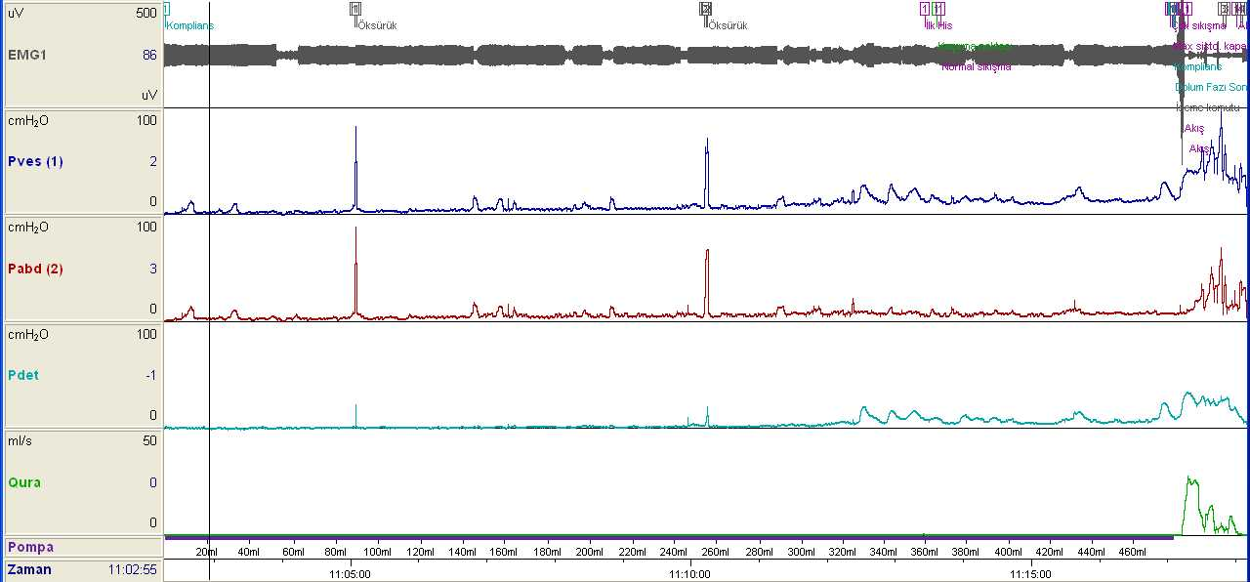
Olgu Sunumu - 1
Tedavi:
TAK
Profilaksi
Antikolinerjik
Tuvalet eğitimi
Rektal lavman
Laktuloz
Biofeedback

Slide 45
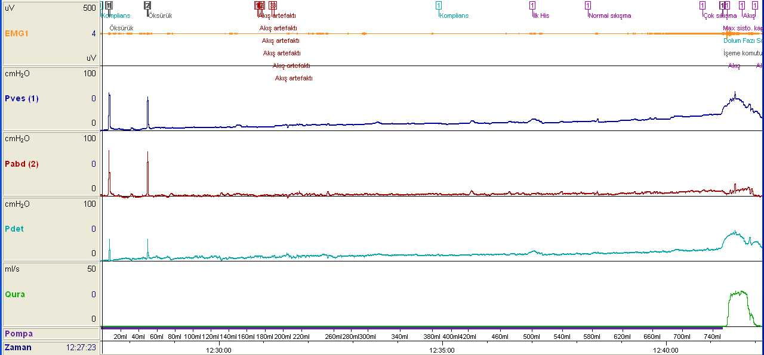
Olgu Sunumu - 1
1 yıl süren tedavi sonrası kontrol ürodinamik inceleme, PVR (-)

Slide 46
Olgu Sunumu - 2
E.Y.A.:
  8 yaşında erkek hasta
  1 yıldır enürezis diürna – noktürna
  Konstipasyon
  Tekrarlayan İYE
  USG: mesane duvarında kalınlaşma, PVR (+)
  ISUG: VUR (-), mesane normal, PVR: 60 ml
  Rektumda sert dışkı (+)

Slide 47
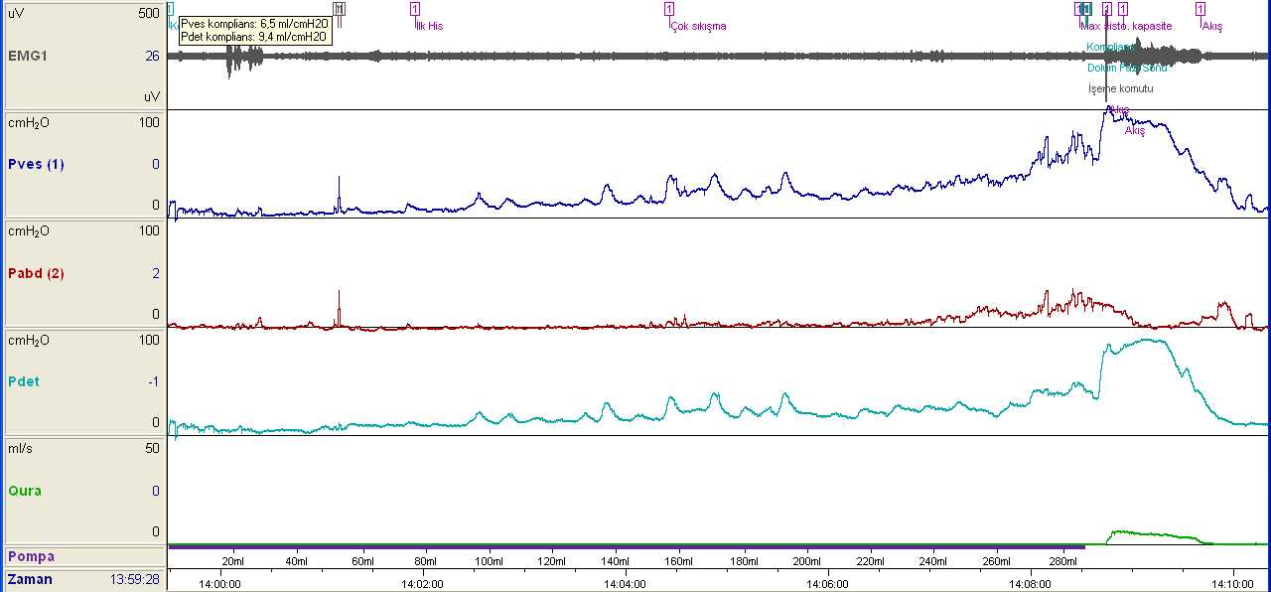
Olgu Sunumu - 2
Tedavi:
Profilaksi
Antikolinerjik
Tuvalet eğitimi
Rektal lavman
Laktuloz
Biofeedback

Slide 48
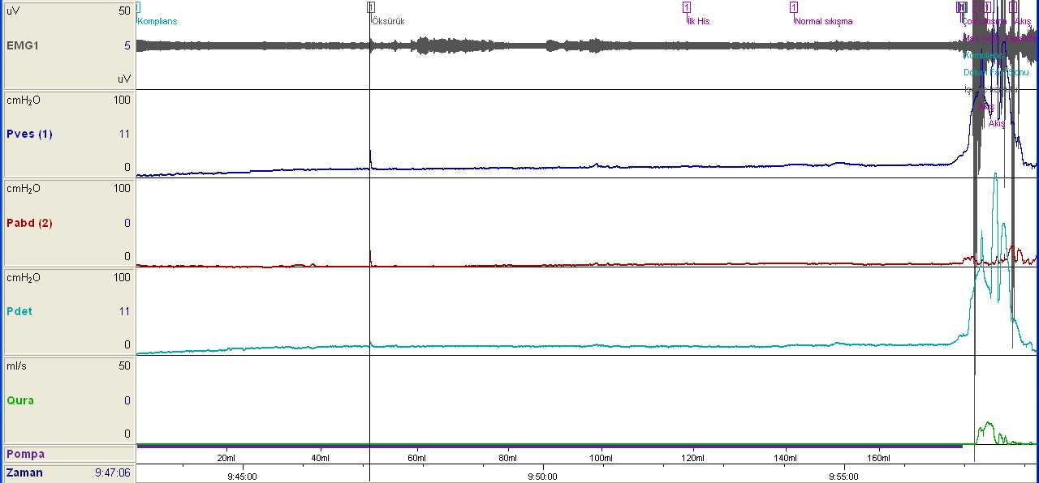
Olgu Sunumu - 2
8 ay sonra kontrol ürodinamik inceleme, PVR: 6 ml

Slide 49
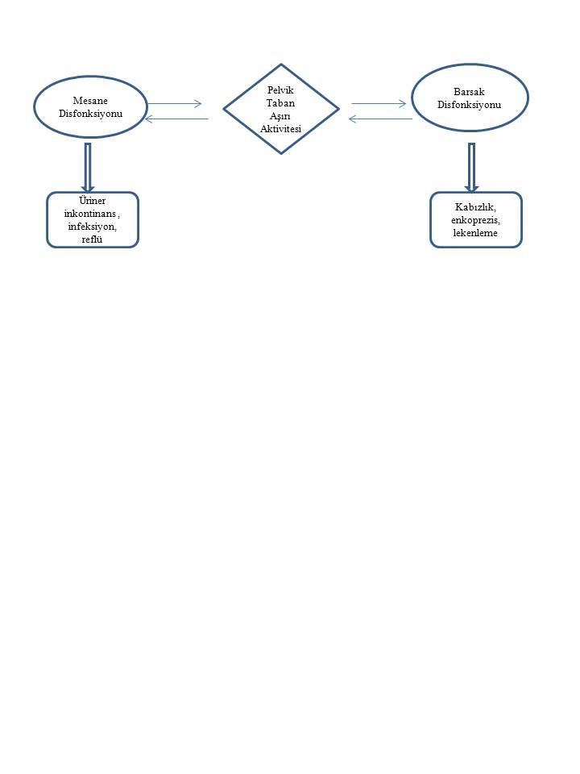
Sonuç
Mesane-Barsak disfonksiyonları ile pelvik taban aşırı aktivitesi arasındaki ilişki ve etkileri.
*De Paepe H, Renson C, Van Laecke E, Raes A, Vande Walle J, Hoebeke P: Pelvic-floor therapy and toilet training in young children with dysfunctional voiding and obstipation. BJU Int. 85: 889-93, 2000 den modifiye edilmiştir

Slide 50
Sonuç
AÜSS ile başvuran hastalarda kabızlık veya tam tersi kabızlık ile başvuranlarda da AÜSS mutlaka sorgulanmalı ve irdelenmelidir
Kabızlık aile tarafından bir sorun olarak algılanmayabilmektedir
İşeme disfonksiyonu ile başvuran hastalarda öykü ve fizik muayene için yeterli zaman ayırılmalı, ve alt gastrointesinal sistem detaylı irdelenmelidir

Slide 51
Sonuç
Kabızlığın eşlik ettiği işeme bozukluklarında mutlaka ortak tedavi verilmeli
Tekrarlama oranı yüksek olduğu için uzun süreli takip edilmelidir
Takip olabildiğince çocuğu zorlamayan, non invaziv tekniklerle yapılmalıdır
  Günlük tutulması
  Üroflowmetri

Slide 52
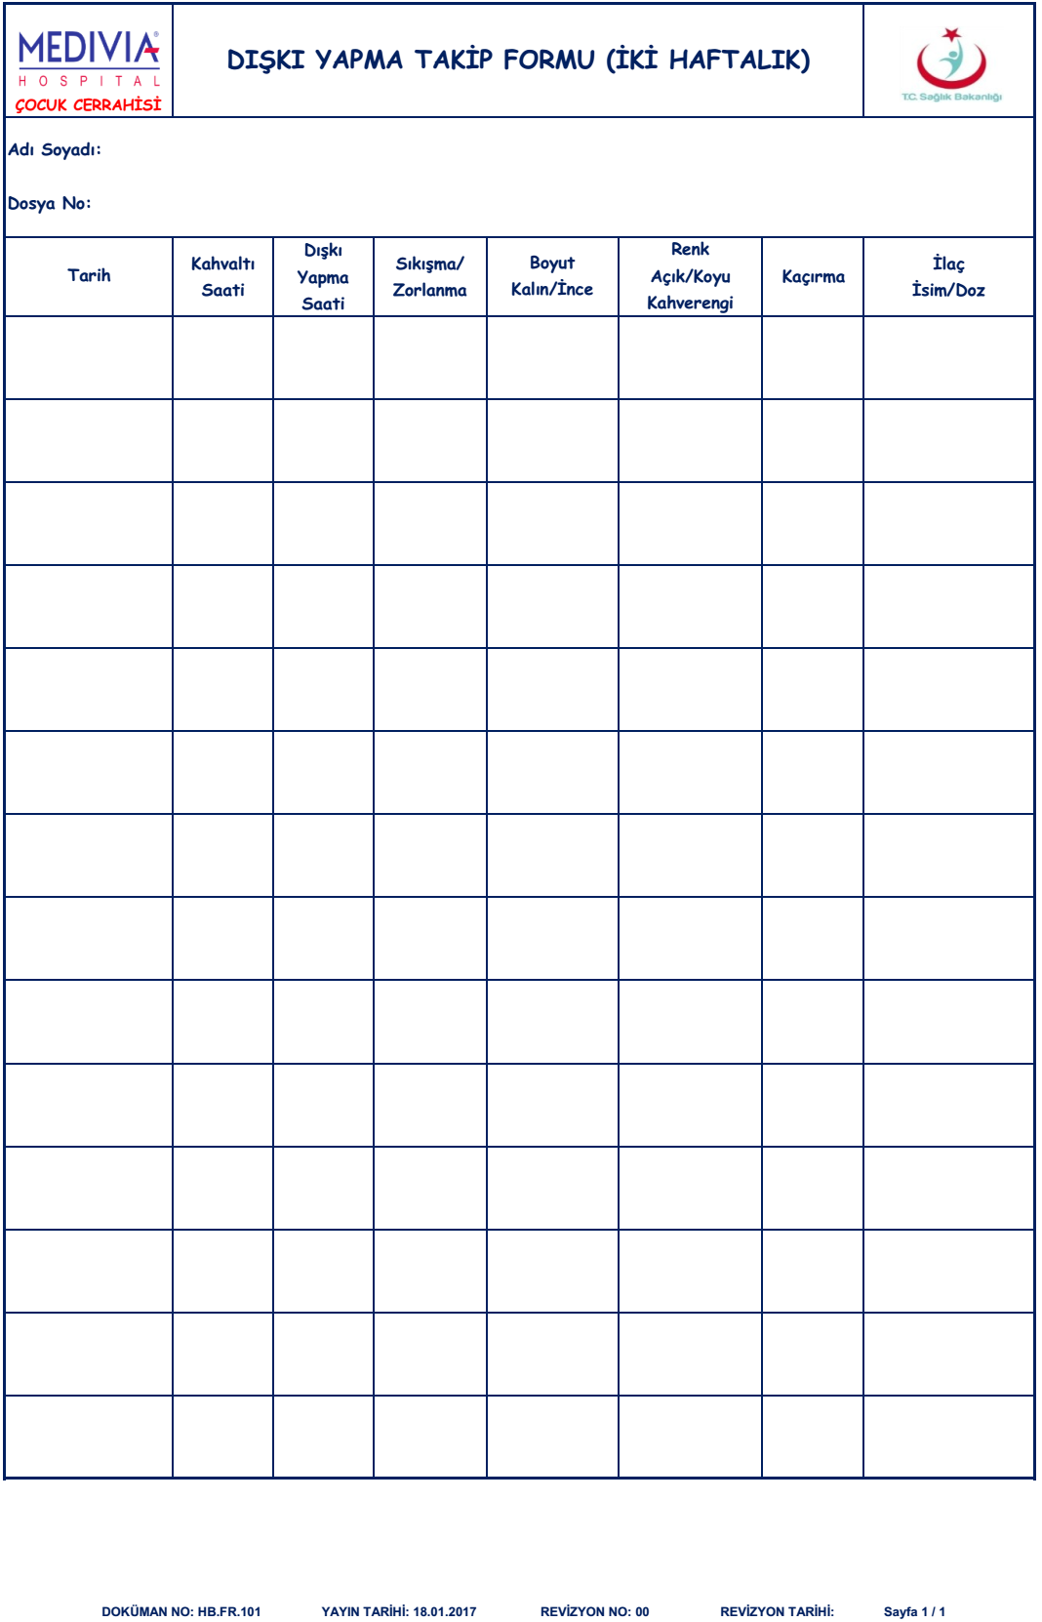

Slide 53
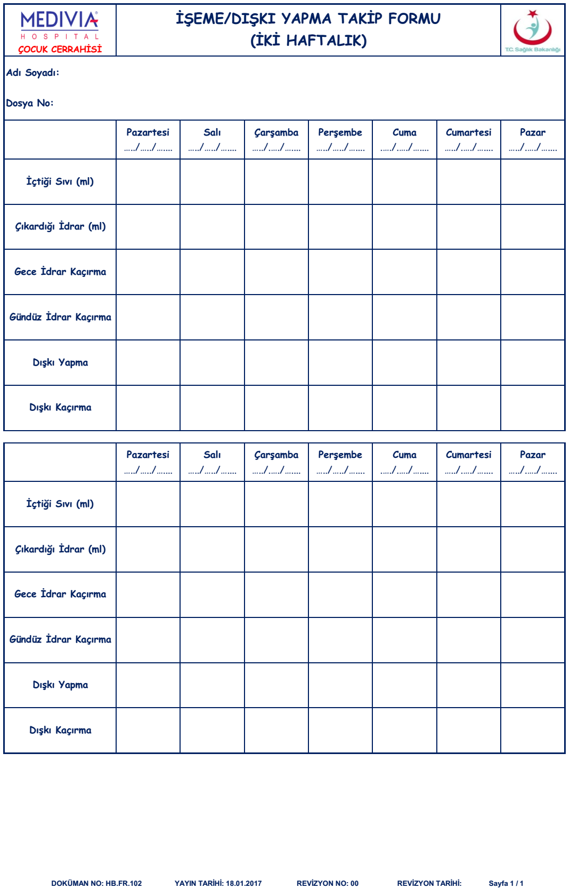

Slide 54
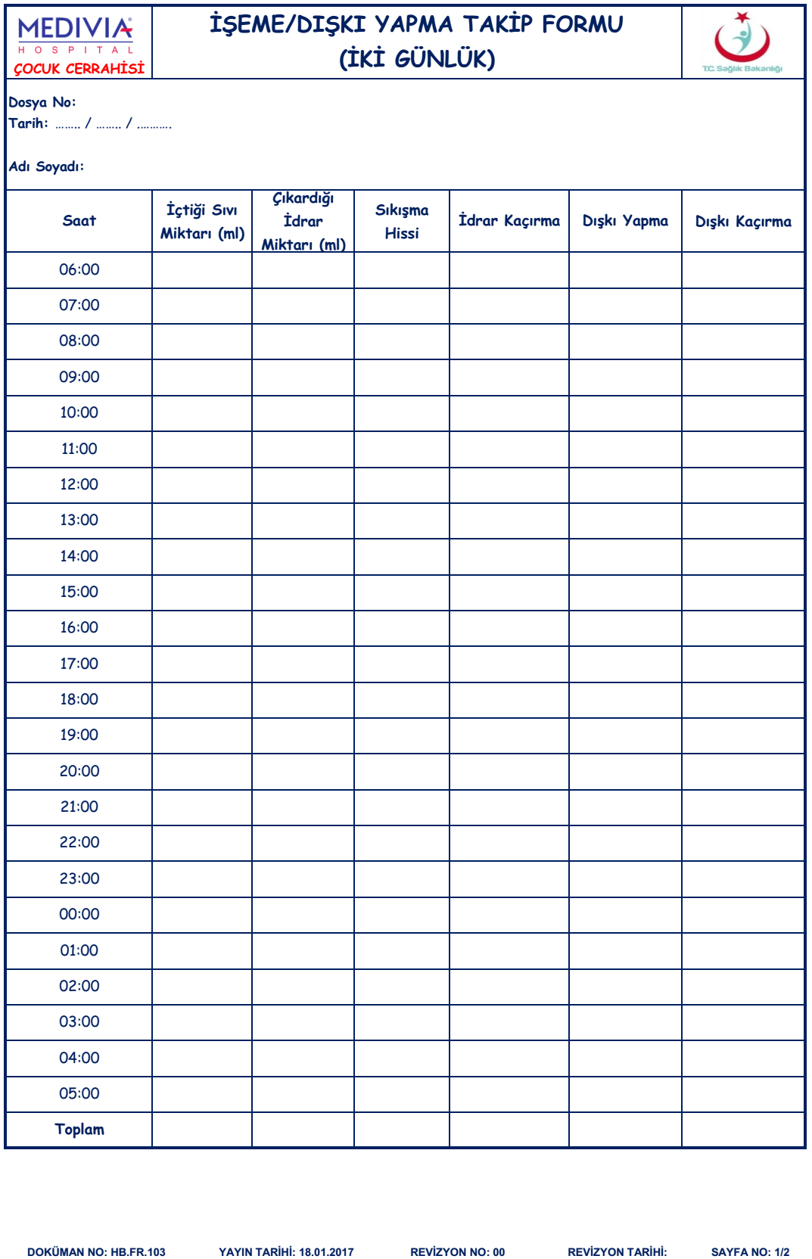
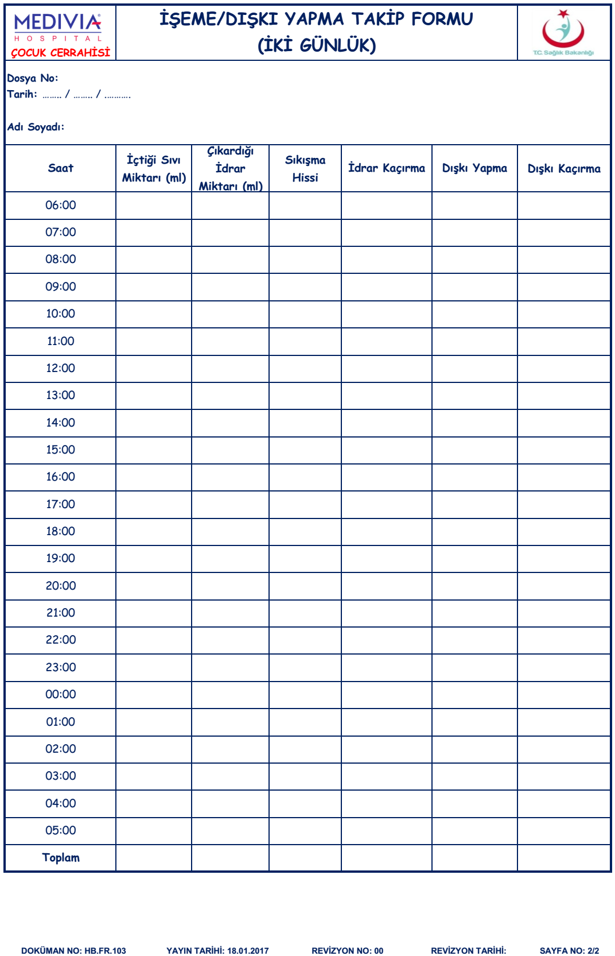

Slide 55
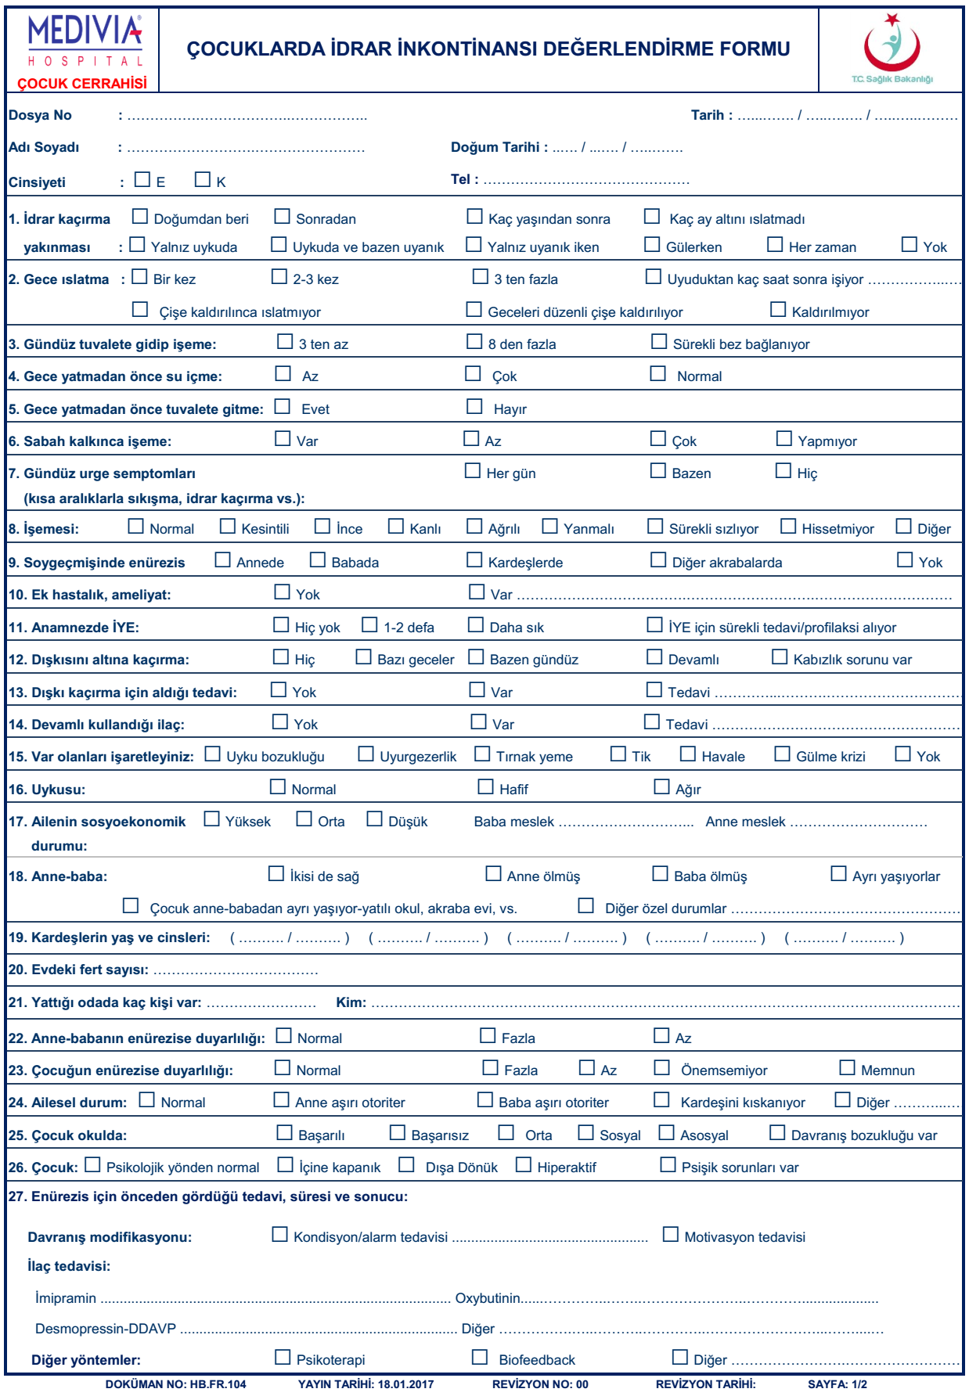
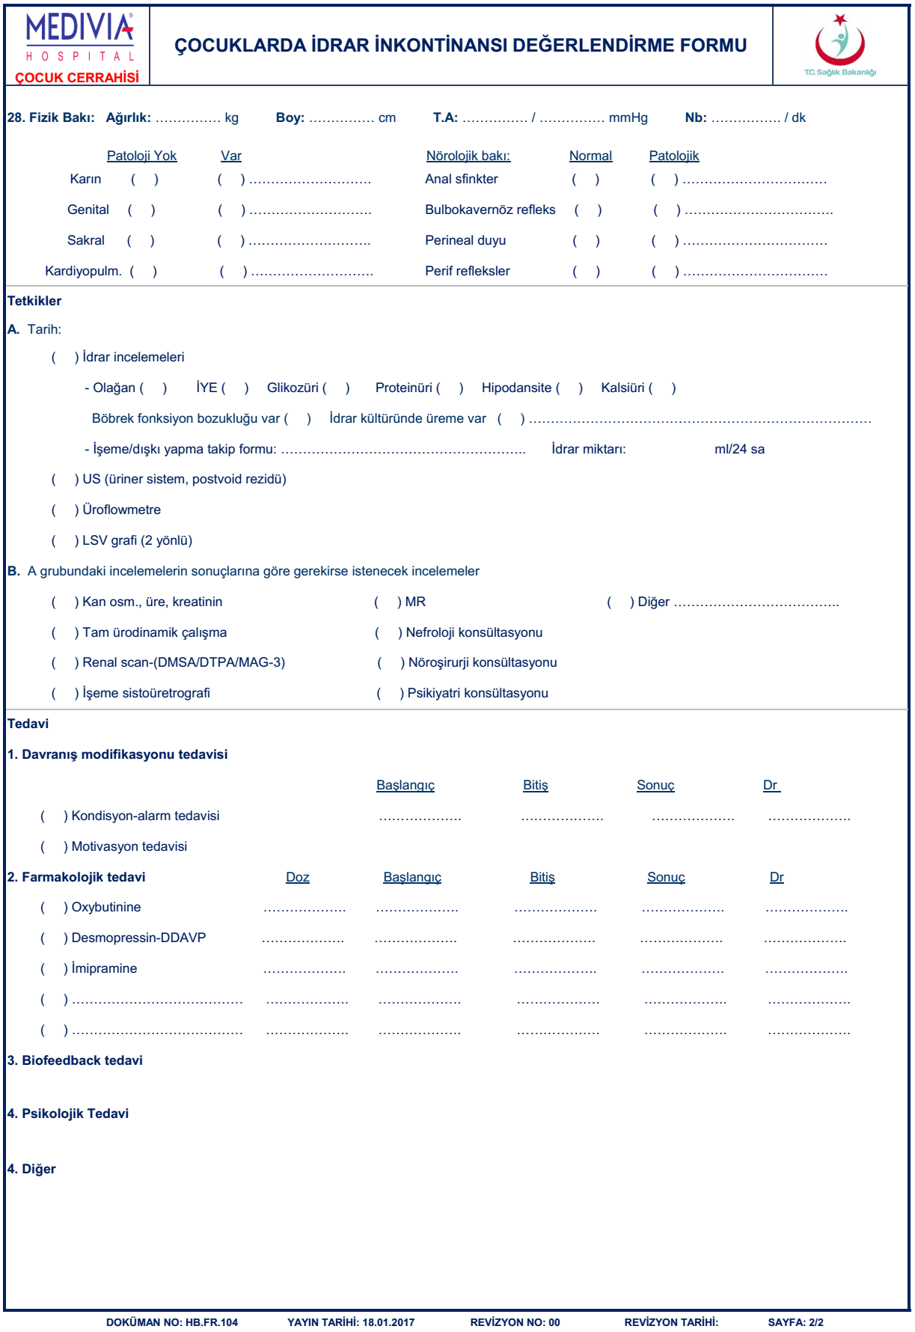

Slide 56
